Slide 1
Komputer dan masyarakat
Chapter 9
Cybercrime
Ulya Anisatur, M.Kom

Slide 2

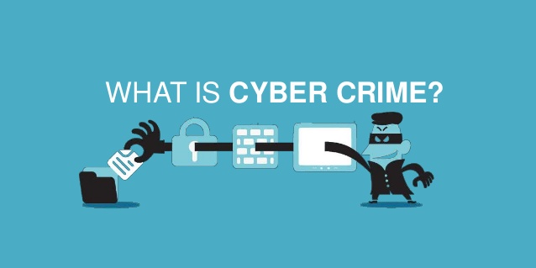
cybercrime
Penyebaran Virus
Judi On-line – Cyber Gambling
Pornography
Cyber Bullying
Cyber Terrorism
Cybercrime AS INDUSTRIAN
Cyber Vandalism / Cyber Hooliganism
Cyber Warfare
Cyber Attack
Denial-of-Services
Cyber-theft, cyber-breach, cyber - obscenity

Slide 3



Slide 4
cybercrime
ASAL MUASAL
Tahun 1988
Cyber Attack menggunakan worm / virus
Tahun 1994 Richard Pryce
Tahun 1995 Kevin Mitnick

Slide 5
cybercrime
DEFINISI
The U.S. Department of Justice
“Any illegal act requiring knowledge of Computer technology for its perpetration, investigation, or prosecution”
Eoghan Casey
“Cybercrime is used throughout this text to refer to any crime that involves computer and networks, including crimes that do not rely heavily on computer”

Slide 6
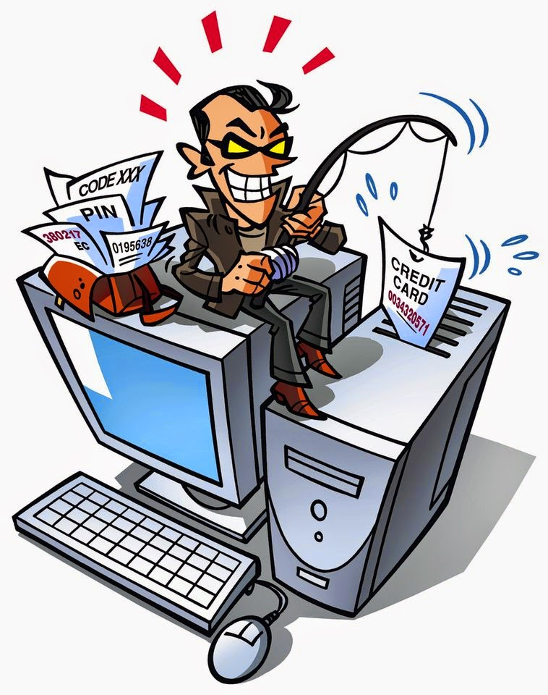
cybercrime
MOTIF
Tindak Kejahatan Murni
Tindakan Kejahatan Abu-abu
Menyerang Individu
Menyerang Hak Cipta
Menyerang Pemerintah

Slide 7
cybercrime
PELAKU
Memiliki keahlian tinggi dalam ilmu computer
Menguasai algoritma dan pemrograman computer unutk membuat script/kode malware

Slide 8
cybercrime
PELAKU
Dapat menganalisa cara kerja system computer dan jaringan
Mampu menemukan celah pada system yang kemudian akan menggunakan kelemahan tersebut untuk tindakan kejahatan seperti pencurian data

Slide 9
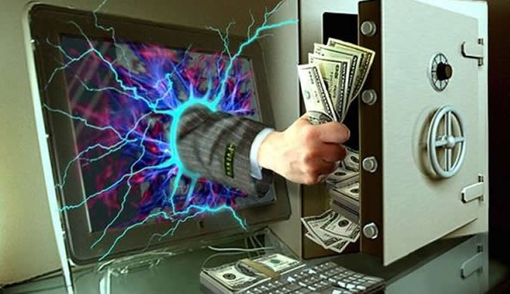
cybercrime
KARAKTER
Perbuatan yang dilakukan secara ilegal, tanpa hak atau tidak etis tersebut terjadi di ruang/wilayah maya (cyber-space), sehingga tidak dapat dipastikan yurisdiksi hukum negara mana yang berlaku terhadapnya.
Perbuatan tersebut dilakukan dengan menggunakan peralatan apapun yang bisa terhubung dengan internet.

Slide 10
cybercrime
KARAKTER
Pelakunya adalah orang yang menguasai penggunaan internet beserta aplikasinya
Perbuatan tersebut seringkali dilakukan secara transnasional/melintasi batas negara
Perbuatan tersebut mengakibatkan kerugian materil maupun immateril (waktu, nilai, jasa, uang, barang, harga diri, martabat, kerahasiaan informasi) yang cenderung lebih besar dibandingkan kejahatan konvensional

Slide 11
cybercrime
KATEGORI
1. Komputer sebagai TARGET
Using a computer to attack others computer
2. Komputer sebagai SENJATA (Weapon)
Using a computer to commit real world crimes

Slide 12



Slide 13

cybercrime
JENIS CYBERCRIME
Unauthorized Acces
Illegal Contents - Pornography
Penyebaran virus secara sengaja
Cyber Espionage, Sabotage, and Extortion
Carding
Hacking dan Cracker
Cybersquatting and Typosquatting

Slide 14
cybercrime
JENIS CYBERCRIME
Judi On-line – Cyber Gambling
Cyber Bullying
Cyber Terrorism
Cybercrime AS INDUSTRIAN
Cyber Vandalism / Cyber Hooliganism
Cyber Warfare
Cyber Attack
Denial-of-Services
Cyber-theft, cyber-breach, cyber - obscenity

Slide 15
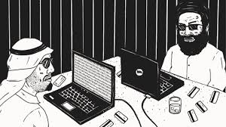
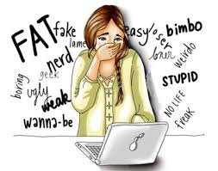


cybercrime

Slide 16
cybercrime
PHISING
Password Harvesting Phising yang artinya adalah tindakan memancing dengan tujuan untuk mengumpulkan password
Merupakan aktivitas seseorang untuk mendapatkan informasi rahasia user dengan cara menggunakan email dan situs web yang menyerupai aslinya atau resmi.
Informasi rahasia yang diminta biasanya berupa password account atau nomor kartu kredit, detail pembayaran dll.

Slide 17
Penanggulangan cybercrime
Melakukan modernisasi hukum pidana nasional beserta hukum acaranya, yang diselaraskan dengan konvensi internasional yang terkait dengan kejahatan tersebut
Meningkatkan sistem pengamanan jaringan komputer nasional sesuai standar internasional
Meningkatkan pemahaman serta keahlian aparatur penegak hukum mengenai upaya pencegahan, investigasi dan penuntutan perkara-perkara yang berhubungan dengan cyber crime

Slide 18
Penanggulangan cybercrime
Meningkatkan kesadaran warga negara mengenai masalah cyber crime serta pentingnya mencegah kejahatan tersebut terjadi
Meningkatkan kerjasama antar negara, baik bilateral, regional maupun multilateral, dalam upaya penanganan cyber crime, antara lain melalui perjanjian ekstradisi danmutual assistance treaties.

Slide 19


Slide 20
cybercrime
TUGAS DISKUSI KELOMPOK
Sesuai dengan tema yang ditentukan, carilah contoh kejahatan yang termasuk dlm definisi.a kemudia diskusikan bersama kelompok untuk melengkapi data di bawah ini :
Ruang lingkup kejahatan
Sifat kejahatan
Pelaku kejahatan
Modus kejahatan
Jenis kerugian yang ditimbulkan

